Slide 1

RANGKUMAN HARI KE-1:
ABMS IS0 37001
Memantapkan Pemahaman Sesi 1 - 4: Filosofi, Sejarah, Regulasi, dan Kepemimpinan.

Slide 2

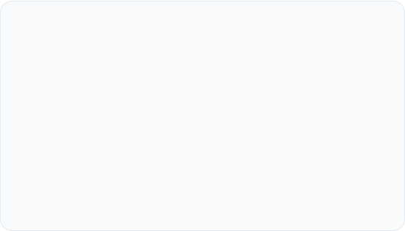
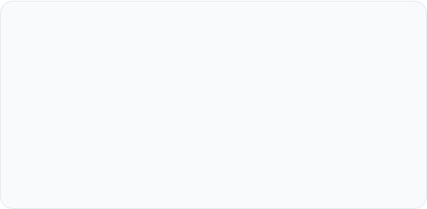
SESI 1 & 2: FILOSOFI & SEJARAH
Akar & Definisi
Evolusi Standar
Penyuapan didefinisikan sebagai "keuntungan tak semestinya" dari nilai apapun (finansial/non-finansial) sebagai bujukan bertindak bertentangan dengan kewajiban.
Berawal dari BS 10500 (Inggris) sebagai respon UK Bribery Act, berkembang menjadi ISO 37001:2016, hingga kini ISO 37001:2025 yang fokus pada Digital & Budaya.
Target: Membangun Budaya Integritas.

Slide 3






LANSKAP HUKUM INDONESIA 2026
UU No. 1 / 2026
PERMA No. 13 / 2016
Daya Saing Global
Harmonisasi Tipikor dengan KUHP Nasional Baru. Mempertegas tanggung jawab korporasi dan sanksi denda kategori VII-VIII.
Kepatuhan terhadap standar UK Bribery Act & FCPA AS guna menjaga reputasi dalam transaksi internasional.
Korporasi dianggap bersalah jika tidak melakukan langkah pencegahan. ISO 37001 adalah alat bukti "Safe Harbor" yang kuat.

Slide 4
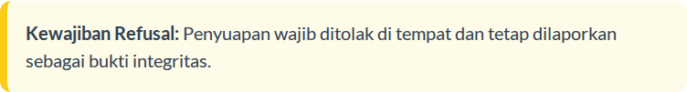
PARAMETER GRATIFIKASI BARU
Batas Wajar PerKPK No. 1 / 2026
1.5M
Batas maksimal gratifikasi sosial (adat/agama) diperbarui menjadi Rp 1.500.000 per peristiwa.

Slide 5
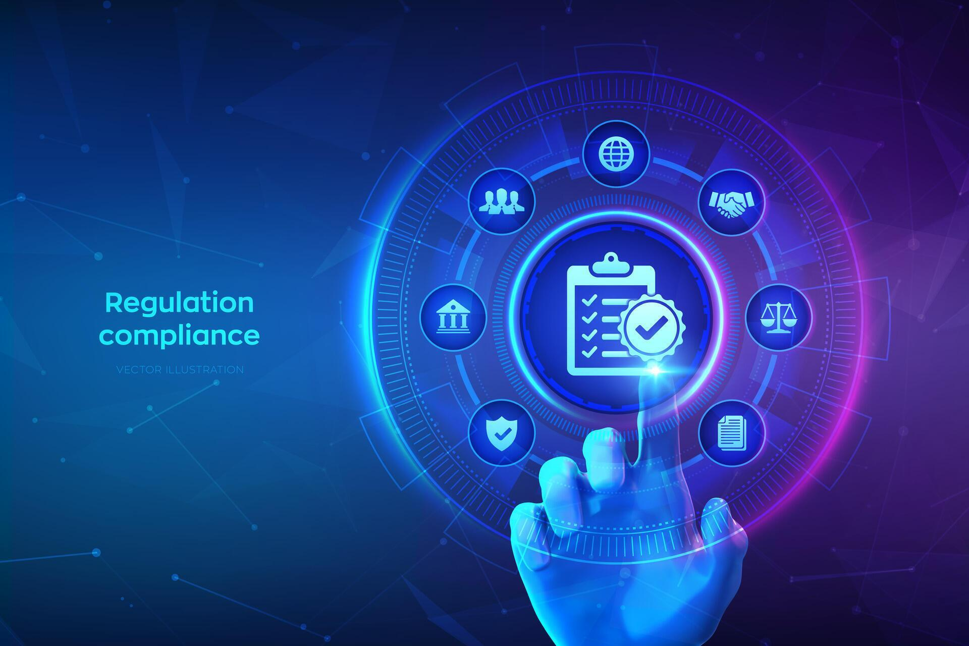
MANDATORY REFUSAL PROTOCOL
Berdasarkan Peraturan KPK No. 1 Tahun 2026, paradigma bergeser dari "Terima-Lapor" menjadi "Tolak-Lapor".
Sistem Manajemen ISO 37001 (Klausul 8.7) kini wajib mengintegrasikan mekanisme pelaporan penolakan gratifikasi secara digital guna menjamin perlindungan hukum bagi personel.

Slide 6
UPDATE KEPATUHAN KORPORASI 2026
Aspek Regulasi | Kaitan dengan ISO 37001 | Dampak Bagi Korporasi
UU No. 1 / 2026 | Klausul 4.2 (Harapan Stakeholder) | Mitigasi pidana denda kategori VIII.
PerKPK No. 1 / 2026 | Klausul 8.7 (Hadiah & Hospitality) | Standardisasi penolakan suap di tempat.
UK Bribery Act | Klausul 8.1 (Pengendalian Ops) | Diterimanya ekspor ke pasar Inggris.
US FCPA | Klausul 8.3 (Kontrol Finansial) | Akurasi pembukuan & transparansi dana.

Slide 7
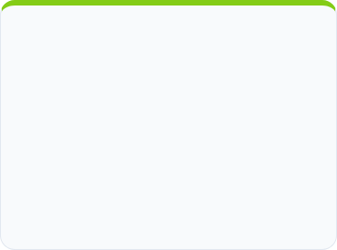
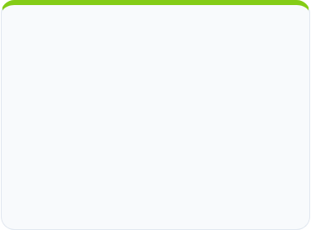
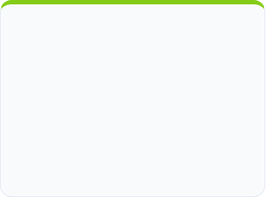






6 PILAR UTAMA ABMS
Leadership
Risk Assessment
Due Diligence
Komitmen nyata pimpinan puncak (Tone at the Top).
Identifikasi titik rawan korupsi secara berkala.
Uji tuntas terhadap rekan bisnis & personel rawan.
Communication
Monitoring
Action
Pelatihan & sosialisasi kebijakan kepada stakeholder.
Audit internal & evaluasi efektivitas sistem.
Tindakan tegas & perbaikan atas pelanggaran.

Slide 8

KEPEMIMPINAN (SESI 4)
Mercusuar Integritas
Pimpinan bertugas menggeser paradigma dari "Takut Aturan" menjadi "Bangga Berintegritas". Kepatuhan dimulai dari keteladanan tertinggi.
Menetapkan sasaran anti-suap terukur.
Menjamin independensi Fungsi Kepatuhan.
Mendorong transparansi dalam setiap level.

Slide 9

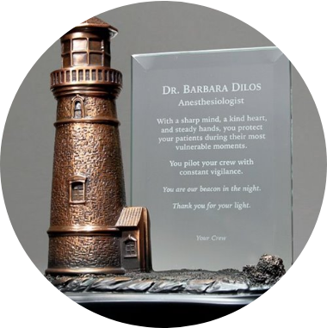
FUNGSI KEPATUHAN (FKAP)
Pemandu Integritas
FKAP bertindak sebagai unit independen yang mengawasi operasional sistem sehari-hari.
Wajib memiliki otoritas penuh, kompetensi tinggi, dan akses langsung ke Dewan Pengawas untuk melaporkan penyimpangan.
Prinsip: Independen & Objektif.

